Slide 1

2024.6.29
SPECIAL JAZZ LIVE
第１部 15:00～15:30
第２部 15:45～16:15
“みみとも”さんを迎えたジャズライブ
好評につき第３回目の開催決定！
※１ドリンクオーダー制です。
【ジャズバンド みみとも】
大阪府内中心に活動しており、西村 美紀(鍵盤ハーモニカ)、荒木 あきとも(ギター)、
micci ミッチ(パーカッション) の編成でジャズ、ラテン、洋楽、J-POPなど幅広く演奏。
暖かく柔らかな音色を楽しんでいただけますと嬉しいです。
実施場所：MOON PARLOR（マスダデンキ・リフォーム店内）
住所 大阪府寝屋川市東大利町13-15［大利商店街中央］
TEL 072-828-8121 Instagram @moon_parlor_

Slide 2
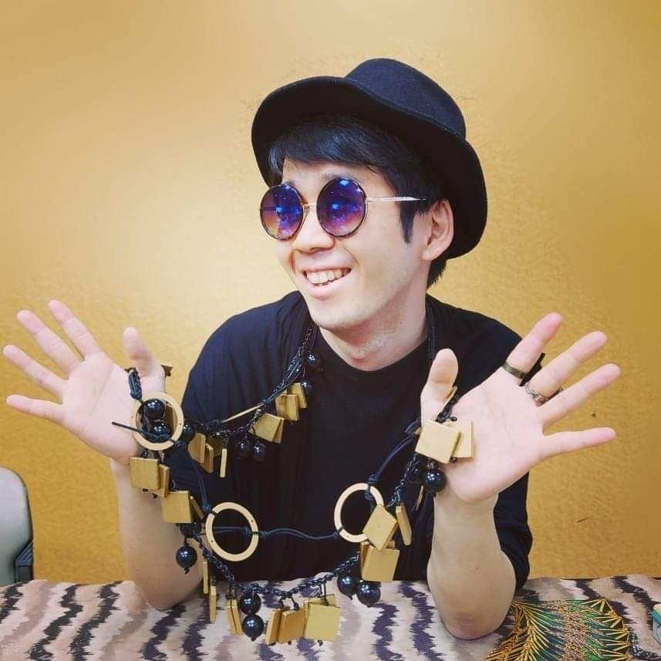
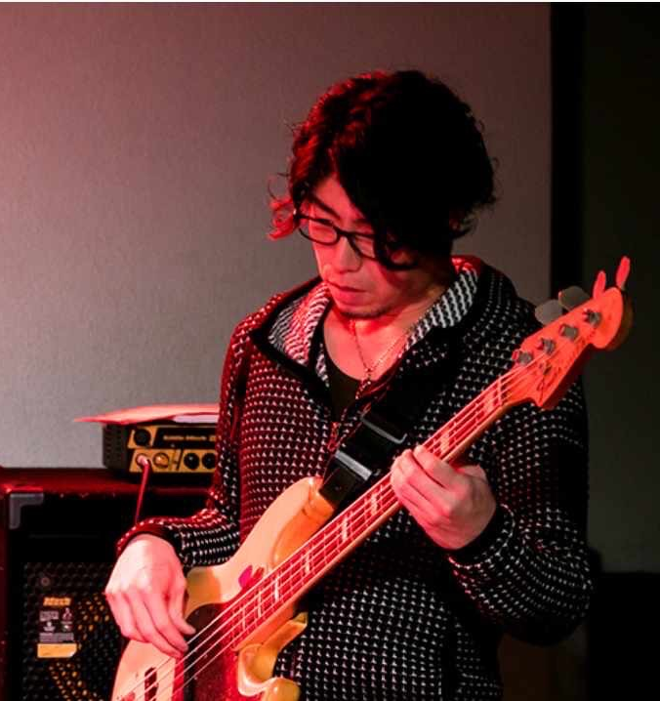
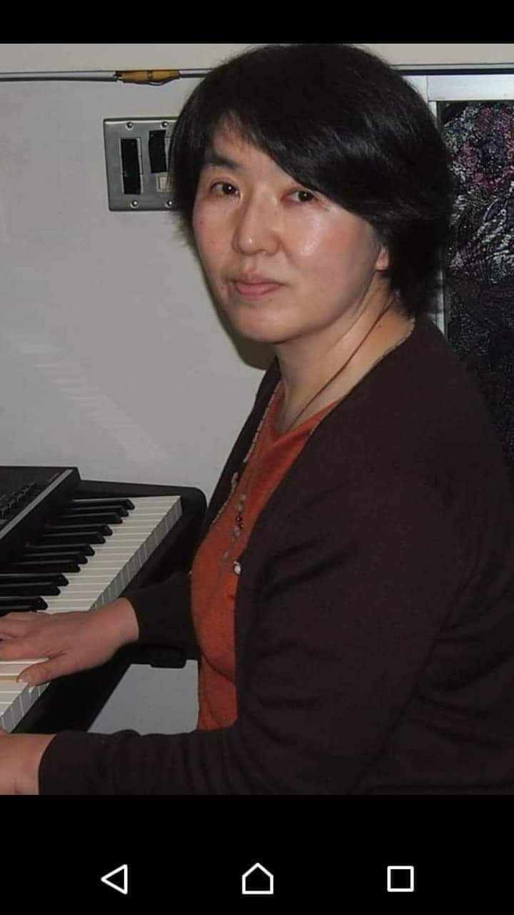
2024.8.4
SPECIAL JAZZ LIVE
開 場 13:30
第１部 14:00～14:30
第２部 14:45～15:15
※１ドリンクオーダー制
岸田庚申堂(歌)、山下 秀哉(ベース)、藤田 美季(ピアノ)、micci ミッチ(パーカッション) の編成でお喋りも楽しく、ジャズ・ラテン・昭和歌謡をお届けいたします♪
実施場所：MOON PARLOR（マスダデンキ・リフォーム店内）
住所 大阪府寝屋川市東大利町13-15［大利商店街中央］
TEL 072-828-8121 Instagram @moon_parlor_

Slide 3
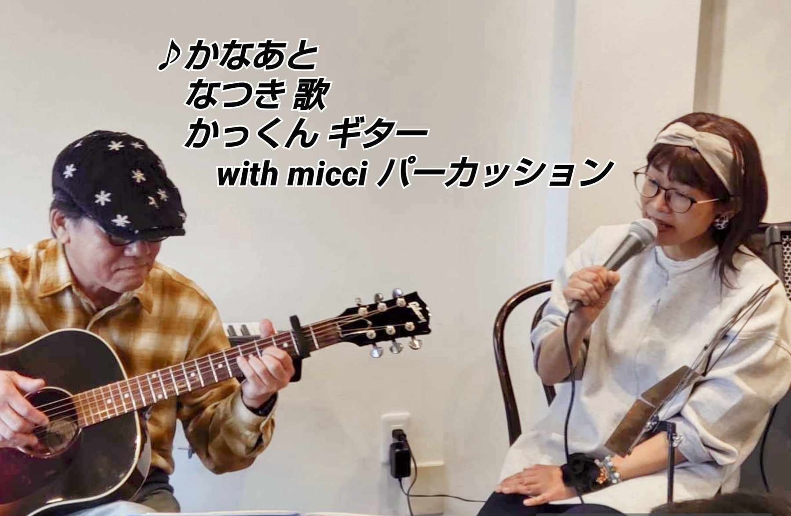
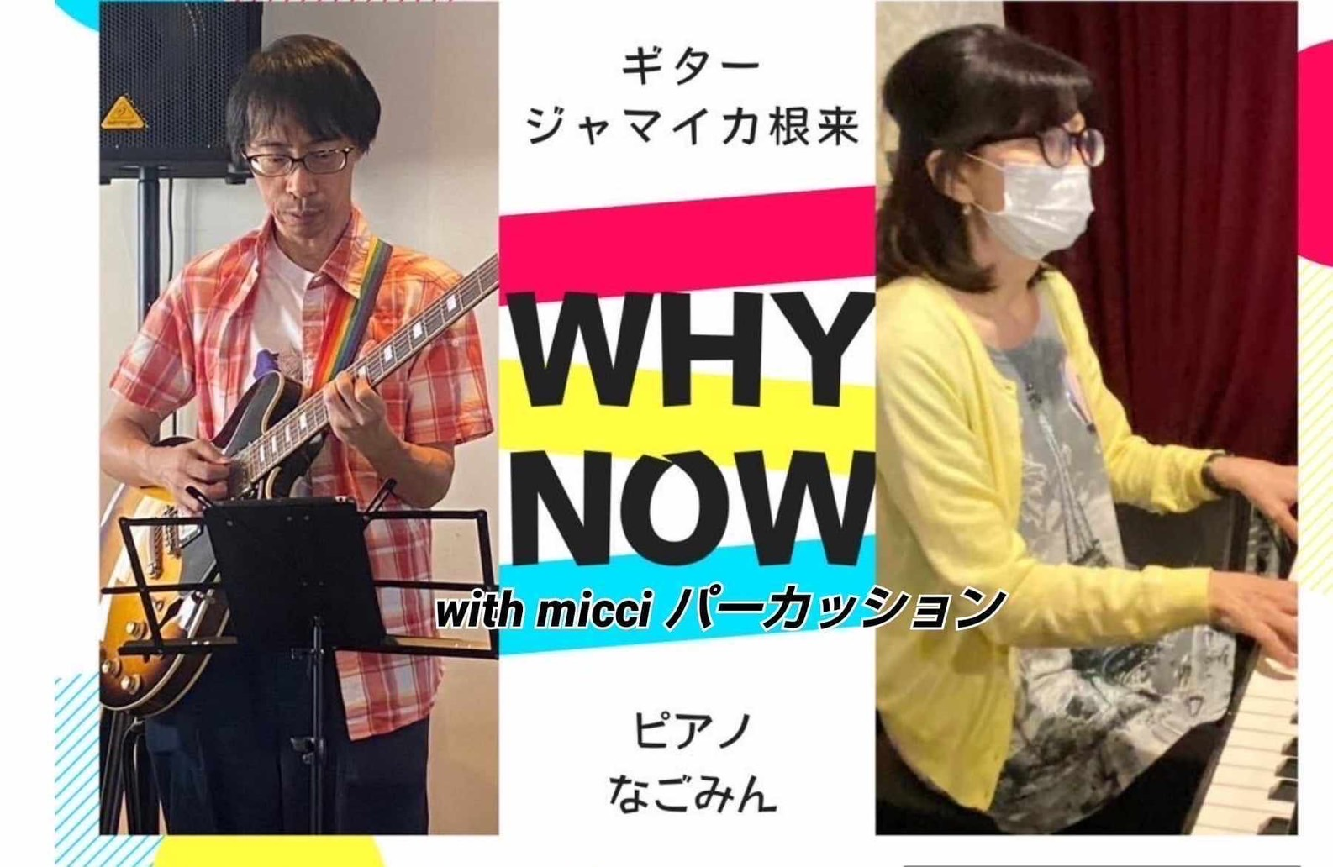
2024.9.1
SPECIAL JAZZ LIVE
開 場 13:30
第１部 14:00～14:30
第２部 14:45～15:15
※１ドリンクオーダー制
「かなあと」「WHY NOW」２つのユニットがお耳馴染みあります、
洋楽・邦楽・ジャズ・ラテンをお届けいたします♪
実施場所：MOON PARLOR（マスダデンキ・リフォーム店内）
住所 大阪府寝屋川市東大利町13-15［大利商店街中央］
TEL 072-828-8121 Instagram @moon_parlor_

Slide 4
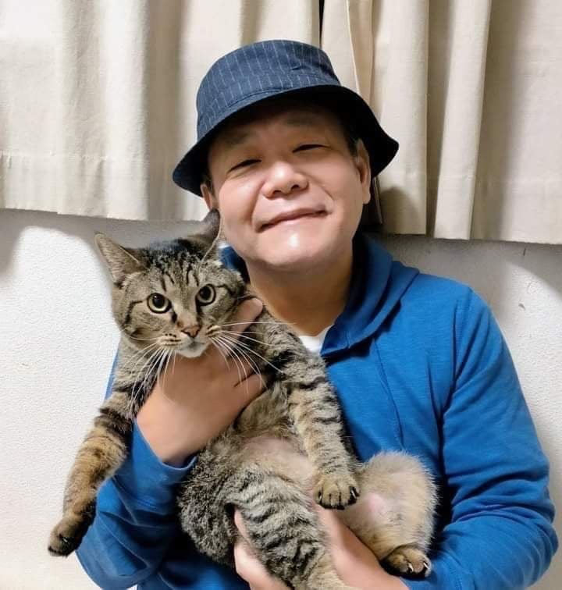
2024.9.22
SPECIAL JAZZ LIVE
開 場 13:30
第１部 14:00～14:30
第２部 14:45～15:15
※１ドリンクオーダー制
※9/1台風による中止分の公演となります。
「WHY NOW」with じゅん(歌),micci(パーカッション)がお耳馴染みあります、
ジャズ・ラテンをお届けいたします♪
実施場所：MOON PARLOR（マスダデンキ・リフォーム店内）
住所 大阪府寝屋川市東大利町13-15［大利商店街中央］
TEL 072-828-8121 Instagram @moon_parlor_

Slide 5
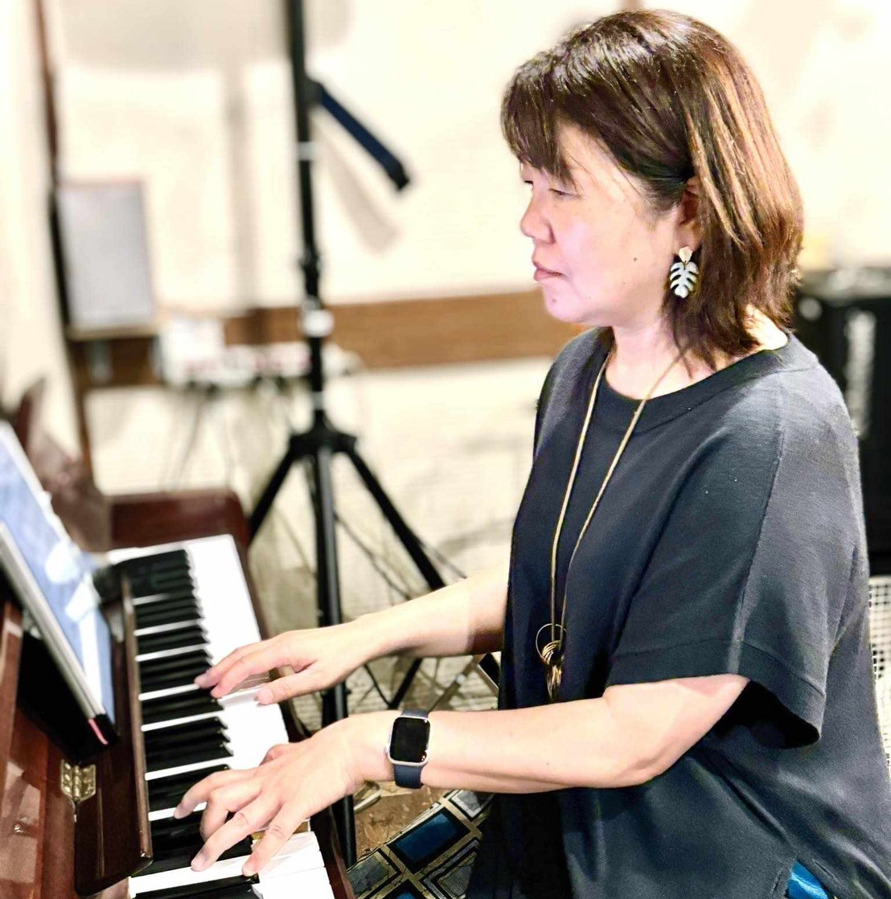
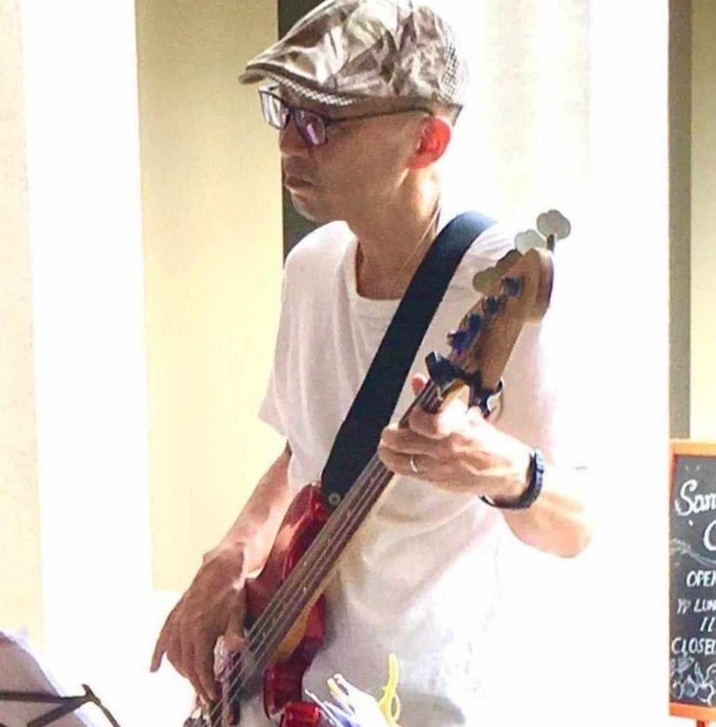
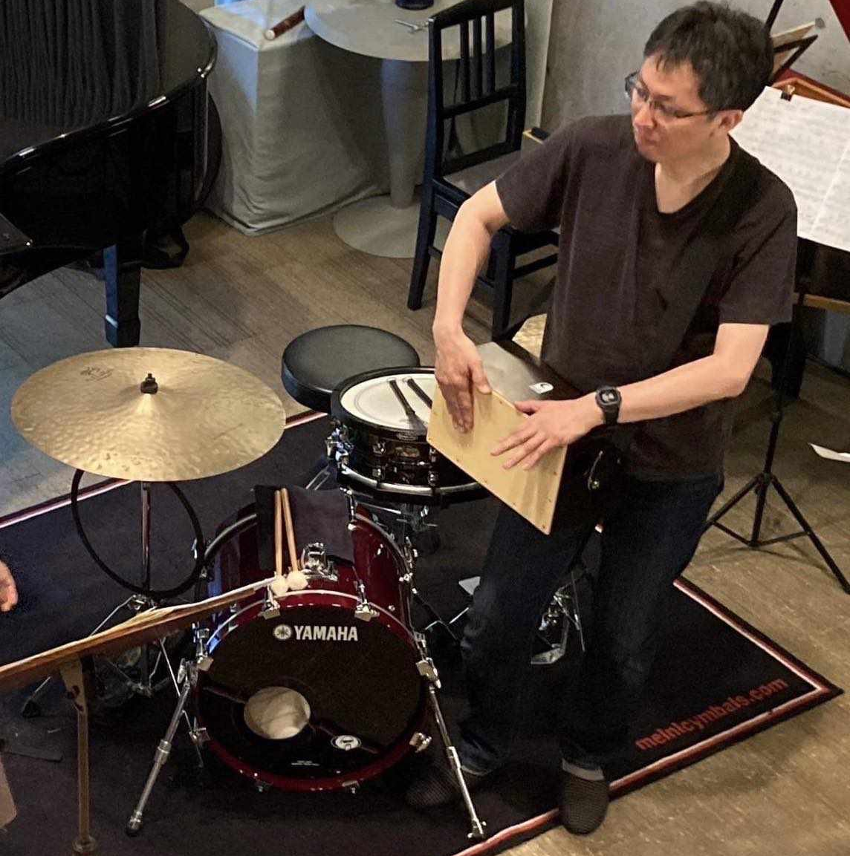
2024.10.6
SPECIAL JAZZ LIVE
開 場 13:30
第１部 14:00～14:30
第２部 14:45～15:15
※１ドリンクオーダー制
西村 美紀(鍵盤ハーモニカ/歌)、高木 京子(ピアノ)、瀬戸 隆(ベース)、宮本 知士(パーカッション) の編成でジャズやボサノバの曲を中心にご存知の曲も演奏いたします。
暖かく柔らかな音色を楽しんでいただけますと嬉しいです。
実施場所：MOON PARLOR（マスダデンキ・リフォーム店内）
住所 大阪府寝屋川市東大利町13-15［大利商店街中央］
TEL 072-828-8121 Instagram @moon_parlor_

Slide 6
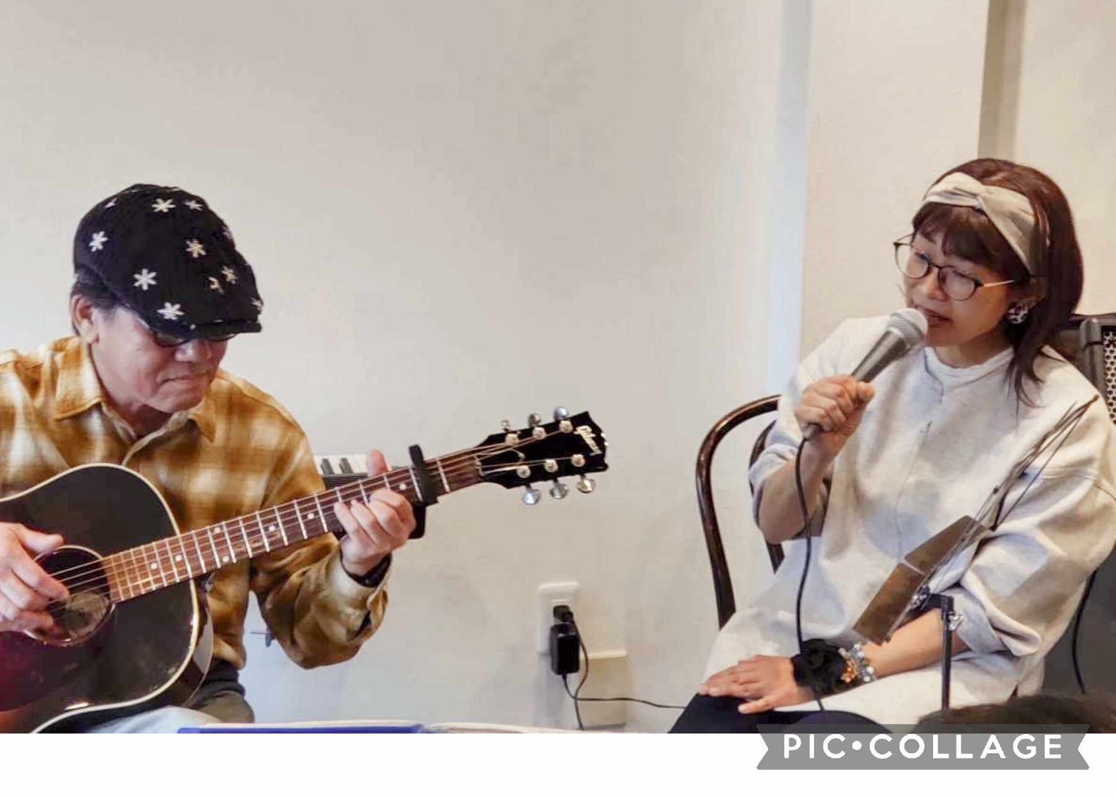
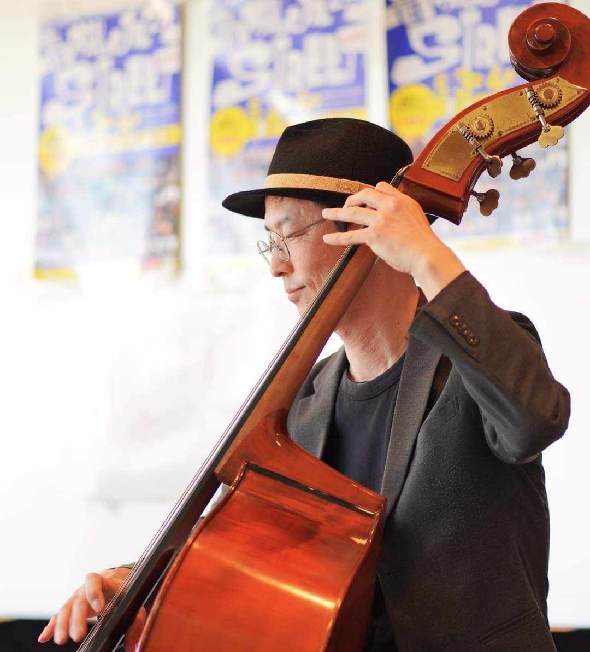
2024.11.24
SPECIAL JAZZ LIVE
開 場 13:30
第１部 14:00～14:30
第２部 14:45～15:15
※１ドリンクオーダー制
「かなあと」「みみとも#」２つのユニットがお耳馴染みあります
洋楽・邦楽・ジャズ・ラテンをお届けいたします♪
実施場所：MOON PARLOR（マスダデンキ・リフォーム店内）
住所 大阪府寝屋川市東大利町13-15［大利商店街中央］
TEL 072-828-8121 Instagram @moon_parlor_

Slide 7
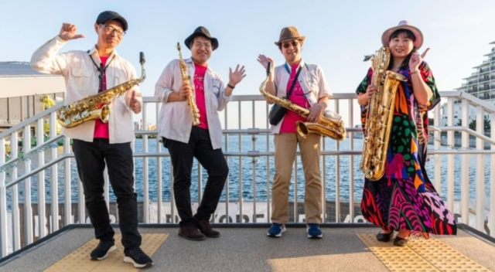
2024.12.8
SPECIAL JAZZ LIVE
開 場 13:30
第１部 14:00～14:30
第２部 14:45～15:15
※１ドリンクオーダー制
〜サックスカルテット「四重雀」（しじゅうから）〜
サックス４本だけのジャズ演奏。
ピアノもドラムもない、楽器版アカペラ演奏でクリスマス曲をお届けします。
実施場所：MOON PARLOR（マスダデンキ・リフォーム店内）
住所 大阪府寝屋川市東大利町13-15［大利商店街中央］
TEL 072-828-8121 Instagram @moon_parlor_

Slide 8
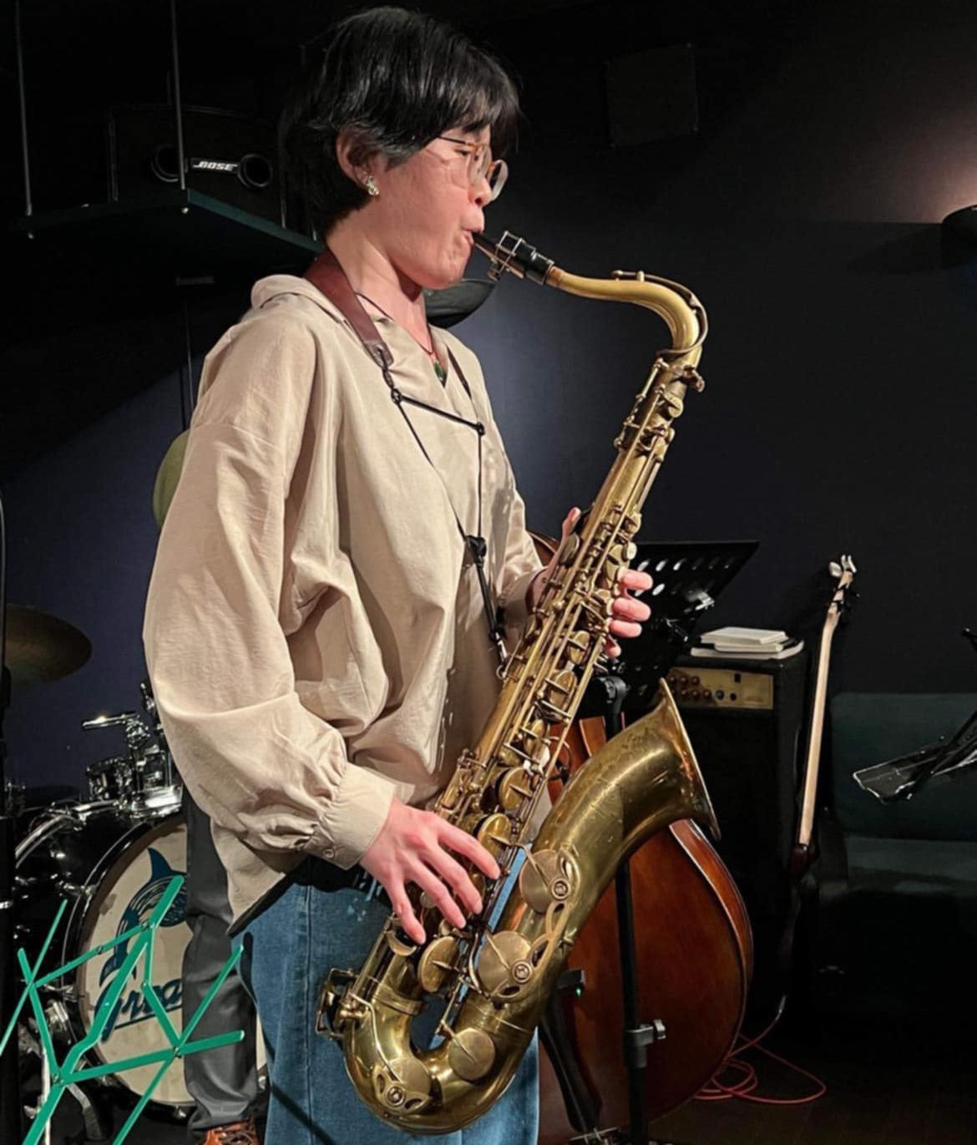
2025.1.11
SPECIAL JAZZ LIVE
開 場 13:30
第１部 14:00～14:30
第２部 14:45～15:15
※１ドリンクオーダー制
第10回目となる今回は、みみとも# さん 【 西村美紀 (鍵ハモ＆歌)、荒木あきとも(ギター)、
加藤 克典(ベース)、micci(パーカッション)】に加えて
ゲスト 重谷ありささん(テナーサックス)をお迎えしジャズやラテンの曲をお届けします。
実施場所：MOON PARLOR（マスダデンキ・リフォーム店内）
住所 大阪府寝屋川市東大利町13-15［大利商店街中央］
TEL 072-828-8121 Instagram @moon_parlor_

Slide 9
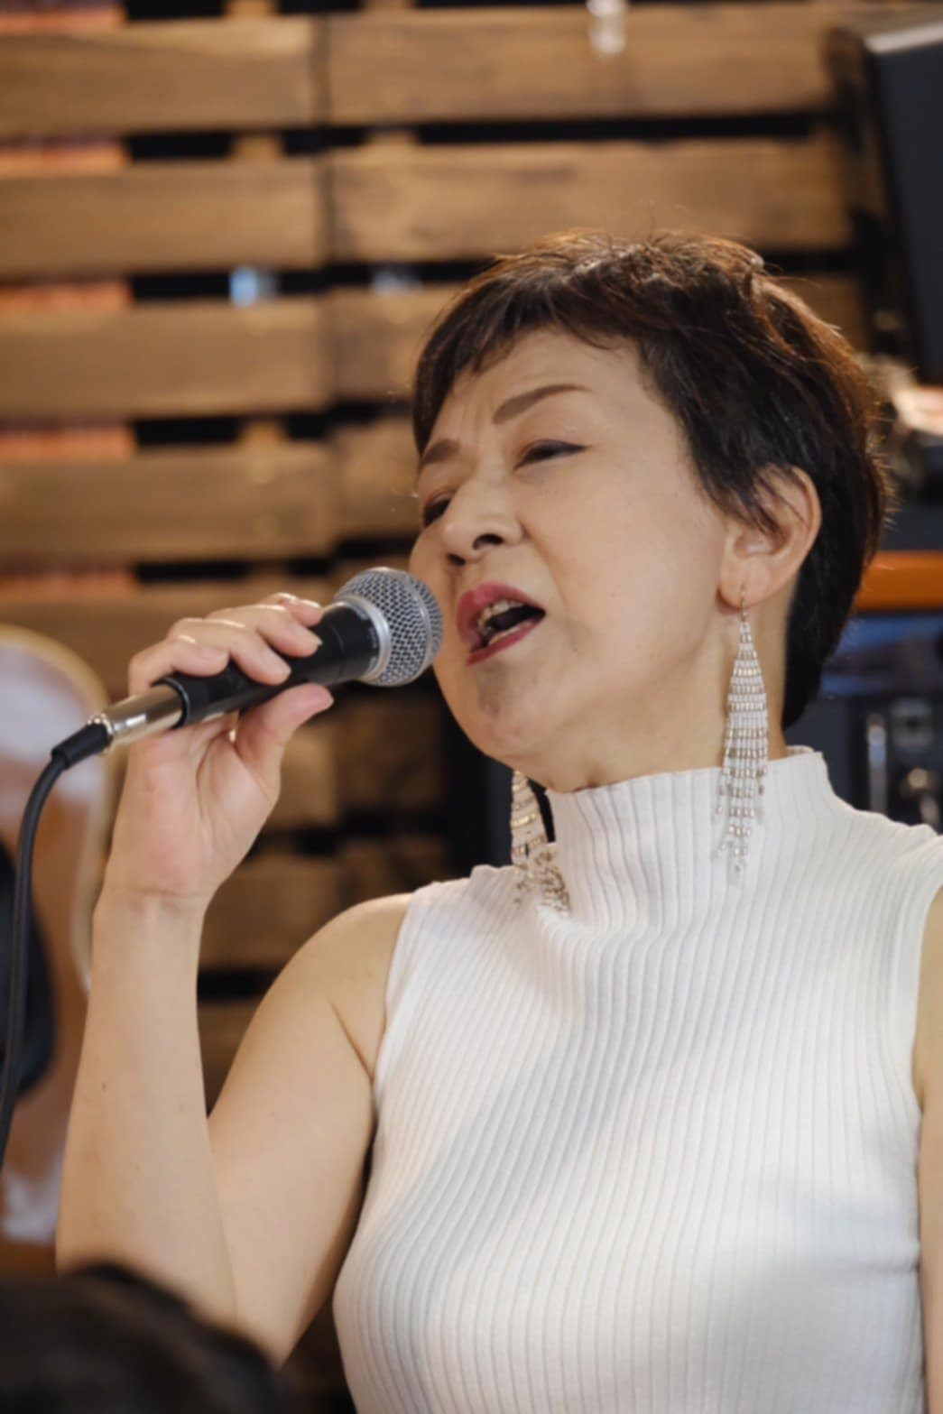
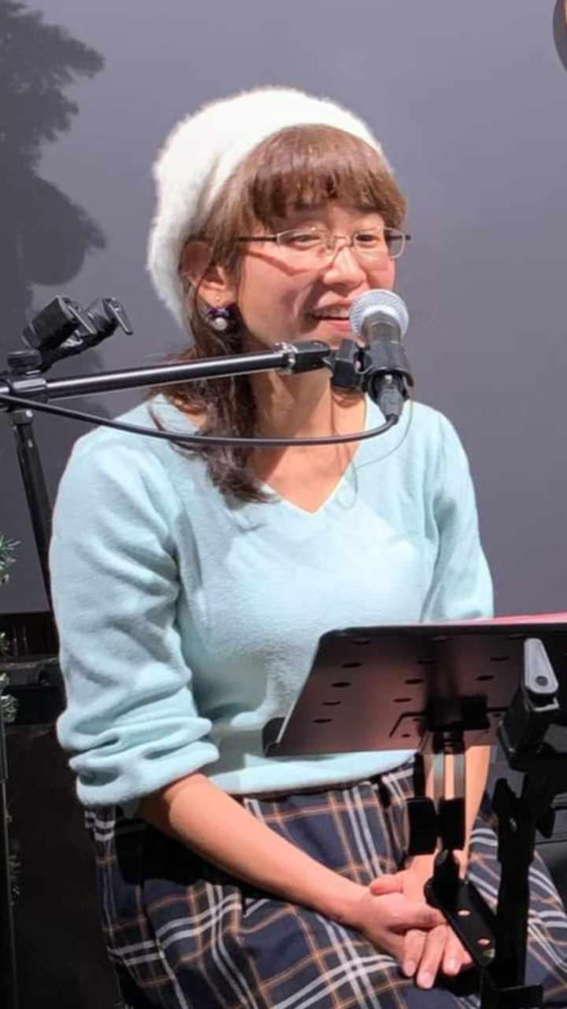
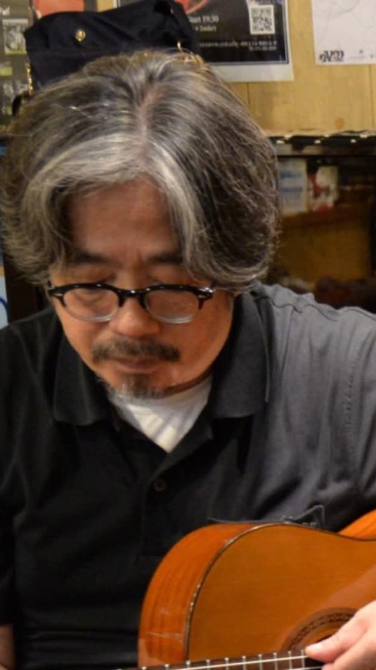
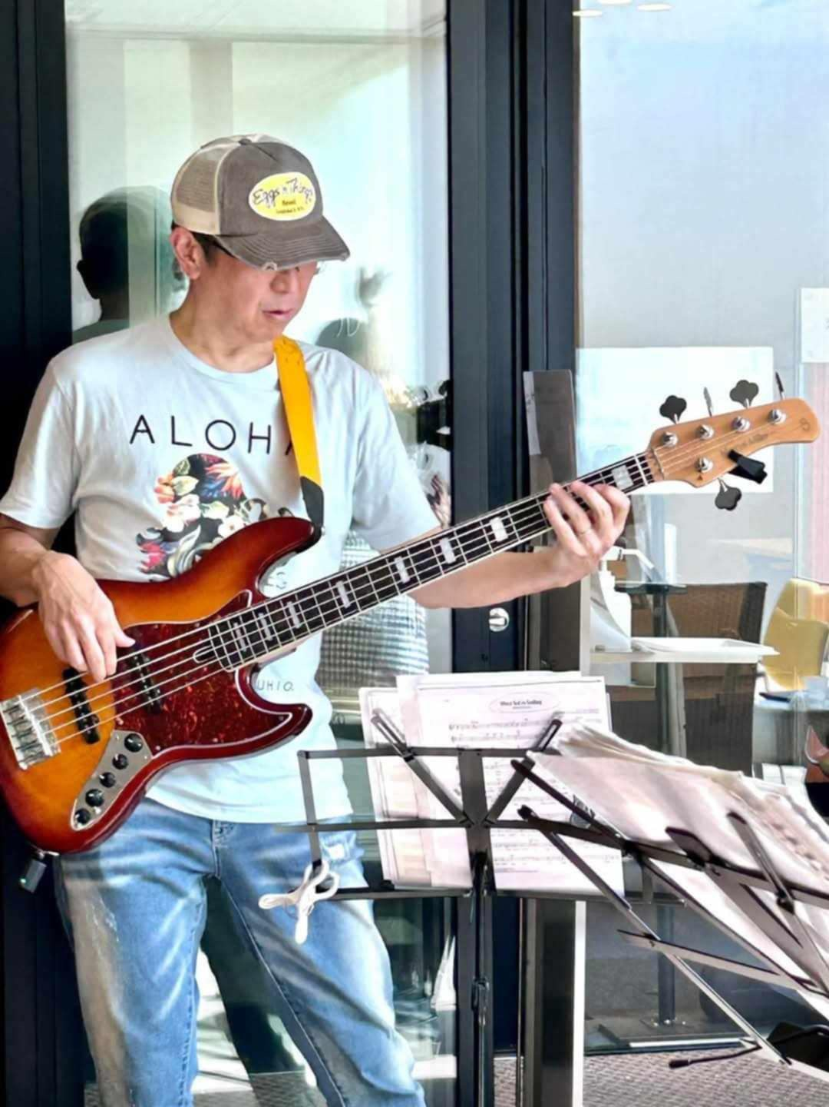
MOON PARLOR１周年
記念ライブです！
2025.2.9
SPECIAL JAZZ LIVE
開 場 13:30
第１部 14:00～14:30
第２部 14:45～15:15
※１ドリンクオーダー制
第11回目となる今回は、渋谷 みほ (ヴォーカル)、山田 夏樹(ヴォーカル)、
山本 一夫(ギター)、遠藤 伸一(ベース)、micci(パーカッション)のメンバーで
２ヴォーカルにてジャズやラテン、日本の曲をお届けします。
実施場所：MOON PARLOR（マスダデンキ・リフォーム店内）
住所 大阪府寝屋川市東大利町13-15［大利商店街中央］
TEL 072-828-8121 Instagram @moon_parlor_

Slide 10
2025.3.2
SPECIAL JAZZ LIVE
開 場 13:30
第１部 14:00～14:30
第２部 14:45～15:15
※１ドリンクオーダー制
岸田庚申堂(歌)、山下 秀哉(ベース)、藤田 美季(ピアノ)、micci ミッチ(パーカッション) の編成でお喋りも楽しく、ジャズ・ラテン・昭和歌謡をお届けいたします♪
実施場所：MOON PARLOR（マスダデンキ・リフォーム店内）
住所 大阪府寝屋川市東大利町13-15［大利商店街中央］
TEL 072-828-8121 Instagram @moon_parlor_

Slide 11
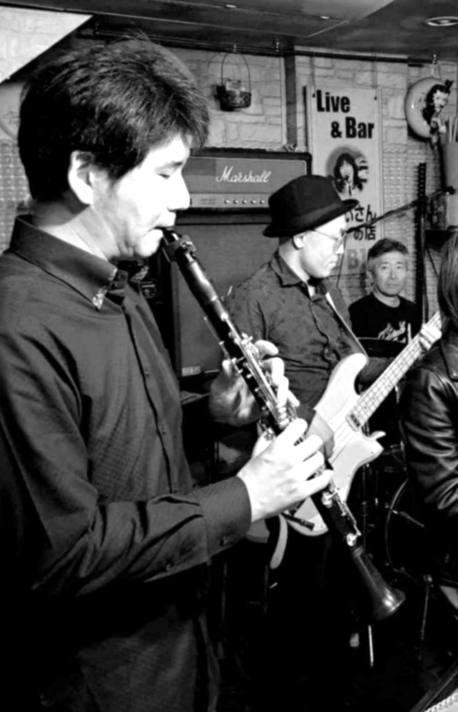
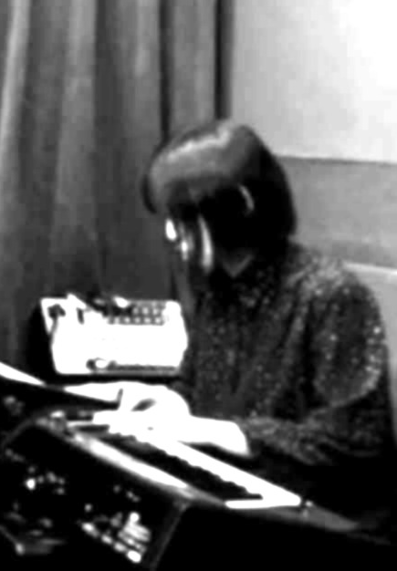
2025.4.13
SPECIAL JAZZ LIVE
開 場 13:30
第１部 14:00～14:30
第２部 14:45～15:15
※１ドリンクオーダー制
「かなあと」と小田歩(歌 ピアノ)＆松井修一(クラリネット)
２つのユニットが洋楽・邦楽・ジャズ・ラテンをお届けいたします♪
実施場所：MOON PARLOR（マスダデンキ・リフォーム店内）
住所 大阪府寝屋川市東大利町13-15［大利商店街中央］
TEL 072-828-8121 Instagram @moon_parlor_

Slide 12
2025.5.11
SPECIAL JAZZ LIVE
開 場 13:30
第１部 14:00～14:30
第２部 14:45～15:15
※１ドリンクオーダー制
第14回目となる今回は、みみとも# さん 【 西村美紀 (歌)、荒木あきとも(ギター)、
加藤 克典(ベース)、micci(パーカッション)】をお迎えしジャズやラテンの曲をお届けします。
実施場所：MOON PARLOR（マスダデンキ・リフォーム店内）
住所 大阪府寝屋川市東大利町13-15［大利商店街中央］
TEL 072-828-8121 Instagram @moon_parlor_

Slide 13
2025.6.8
SPECIAL JAZZ LIVE
開 場 13:30
第１部 14:00～14:30
第２部 14:45～15:15
※１ドリンクオーダー制
第15回目となる今回は、渋谷 みほ (ヴォーカル)、荒木あきとも(ギター)、
遠藤 伸一(ベース)、micci(パーカッション)のメンバーで
ジャズやラテンの演奏を致します。
実施場所：MOON PARLOR（マスダデンキ・リフォーム店内）
住所 大阪府寝屋川市東大利町13-15［大利商店街中央］
TEL 072-828-8121 Instagram @moon_parlor_

Slide 14
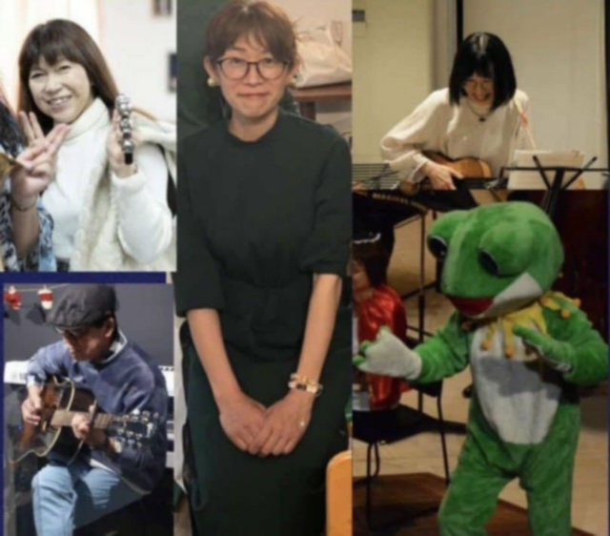
2025.7.13
SPECIAL JAZZ LIVE
開 場 13:30
第１部 14:00～14:30
第２部 14:45～15:15
※１ドリンクオーダー制
第16回目となる今回は、スタンド５ なつき (歌)、まっちゃん(クラリネット)、
ゆうちゃん(ピアノ)、かっくん(ギター)、けーちゃん(ウクレレベース)のメンバーで
ジャズと耳馴染みあります曲を演奏を致します。
実施場所：MOON PARLOR（マスダデンキ・リフォーム店内）
住所 大阪府寝屋川市東大利町13-15［大利商店街中央］
TEL 072-828-8121 Instagram @moon_parlor_

Slide 15
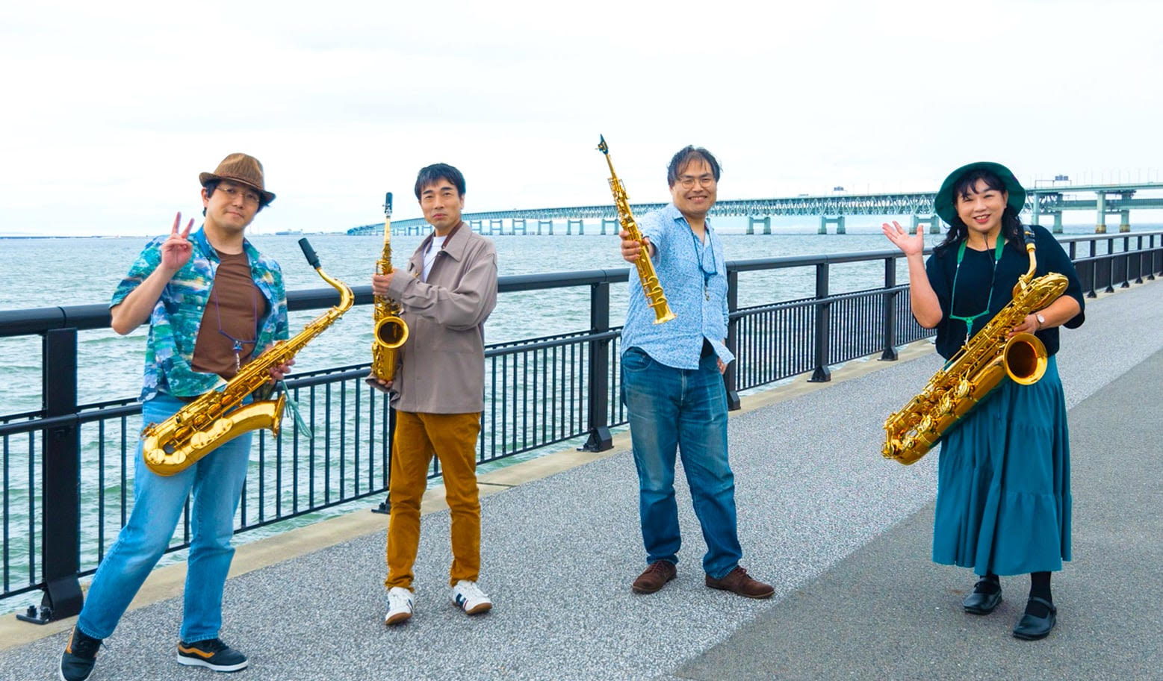
2025.8.3
SPECIAL JAZZ LIVE
開 場 13:30
第１部 14:00～14:30
第２部 14:45～15:15
※１ドリンクオーダー制
～サックスカルテット「四重雀」（しじゅうから）～
サックス４本だけでジャズ演奏いたします。
小編成ながら、心が躍る、ゴージャスなアコースティック演奏をお届します。
ここでしか聴けない、稀少なハーモニーをお楽しみください。
実施場所：MOON PARLOR（マスダデンキ・リフォーム店内）
住所 大阪府寝屋川市東大利町13-15［大利商店街中央］
TEL 072-828-8121 Instagram @moon_parlor_

Slide 16
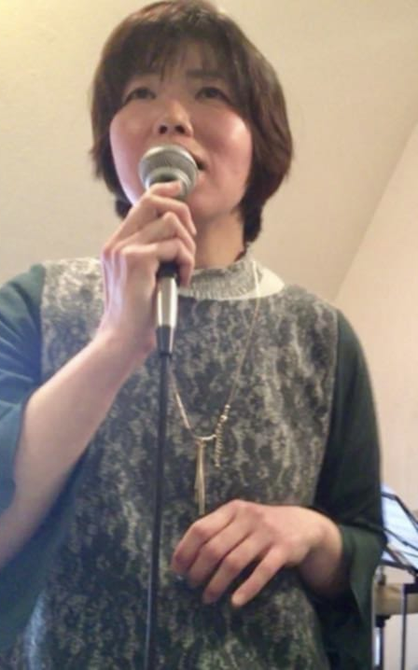
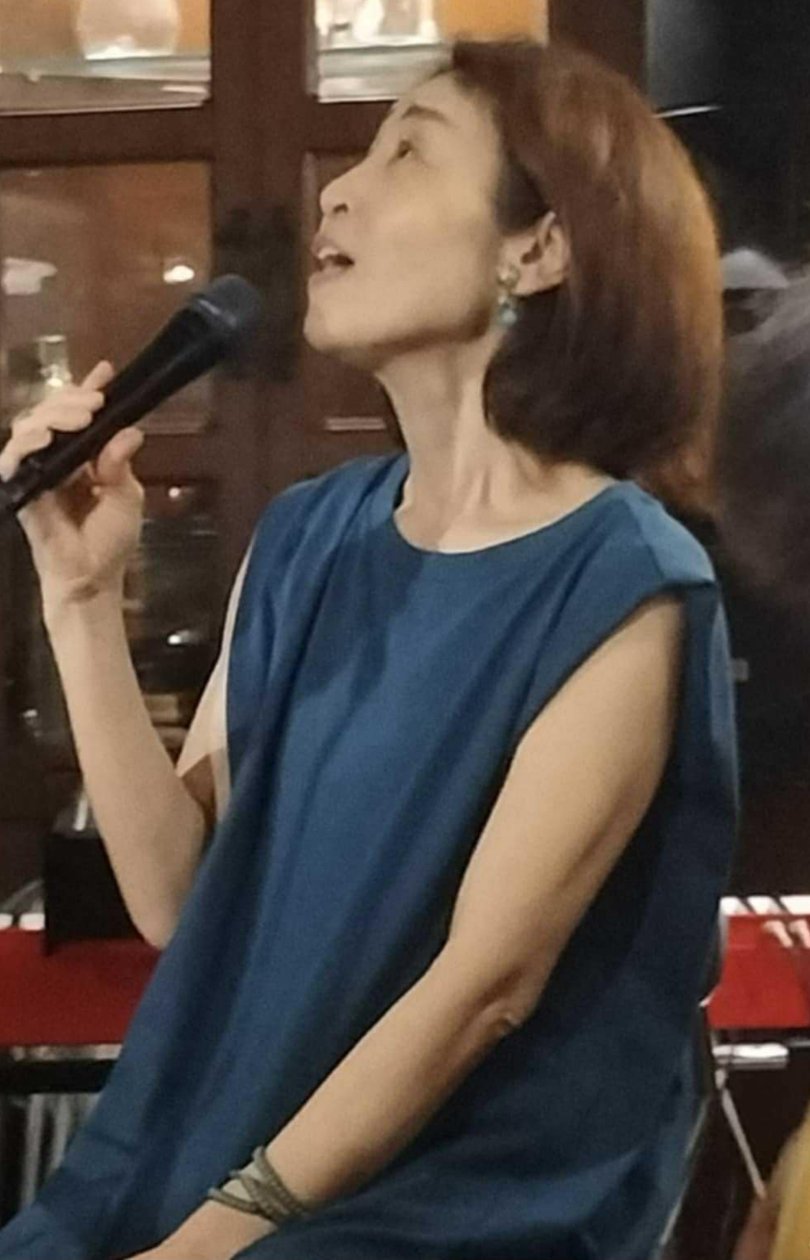
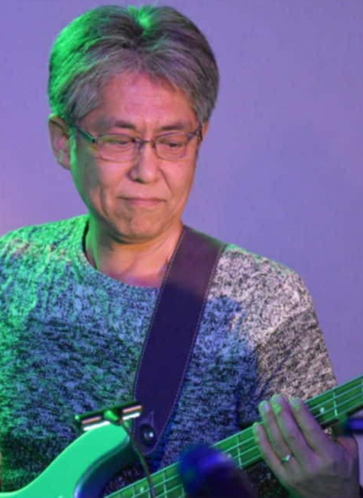
2025.9.7
SPECIAL JAZZ LIVE
開 場 13:30
第１部 14:00～14:30
第２部 14:45～15:15
※１ドリンクオーダー制
第18回目となる今回は、はる(歌)、いづみ(歌)、藤田美季(ピアノ)、
小西研一(ベース)、ミッチ(パーカッション)のメンバーで
ジャズと耳馴染みあります曲を演奏を致します。
実施場所：MOON PARLOR（マスダデンキ・リフォーム店内）
住所 大阪府寝屋川市東大利町13-15［大利商店街中央］
TEL 072-828-8121 Instagram @moon_parlor_

Slide 17
2025.10.12
SPECIAL JAZZ LIVE
開 場 13:30
第１部 14:00～14:30
第２部 14:45～15:15
※１ドリンクオーダー制
岸田庚申堂(歌)、山下 秀哉(ベース)、藤田 美季(ピアノ)、
micci ミッチ(パーカッション) の編成でお喋りも楽しく、
ジャズ・ラテン・昭和歌謡をお届けいたします♪
実施場所：MOON PARLOR（マスダデンキ・リフォーム店内）
住所 大阪府寝屋川市東大利町13-15［大利商店街中央］
TEL 072-828-8121 Instagram @moon_parlor_

Slide 18
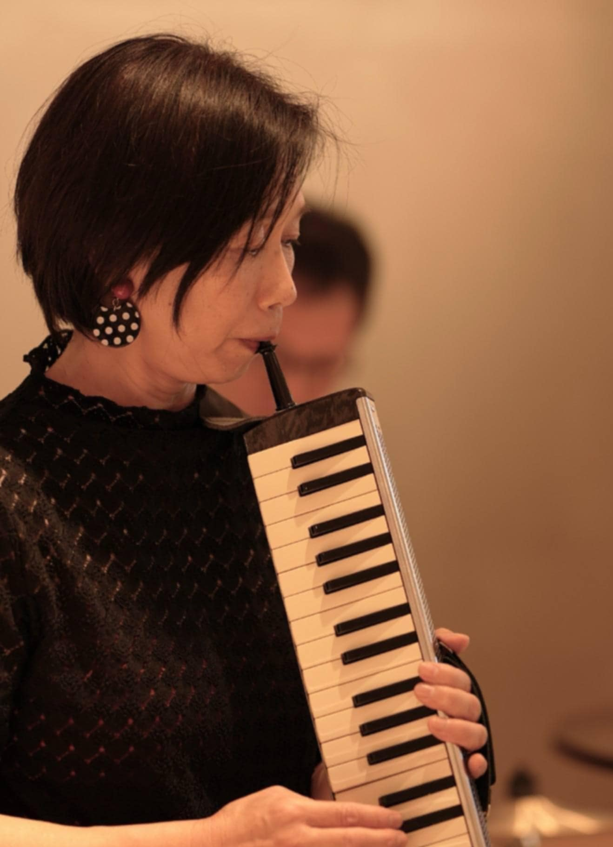
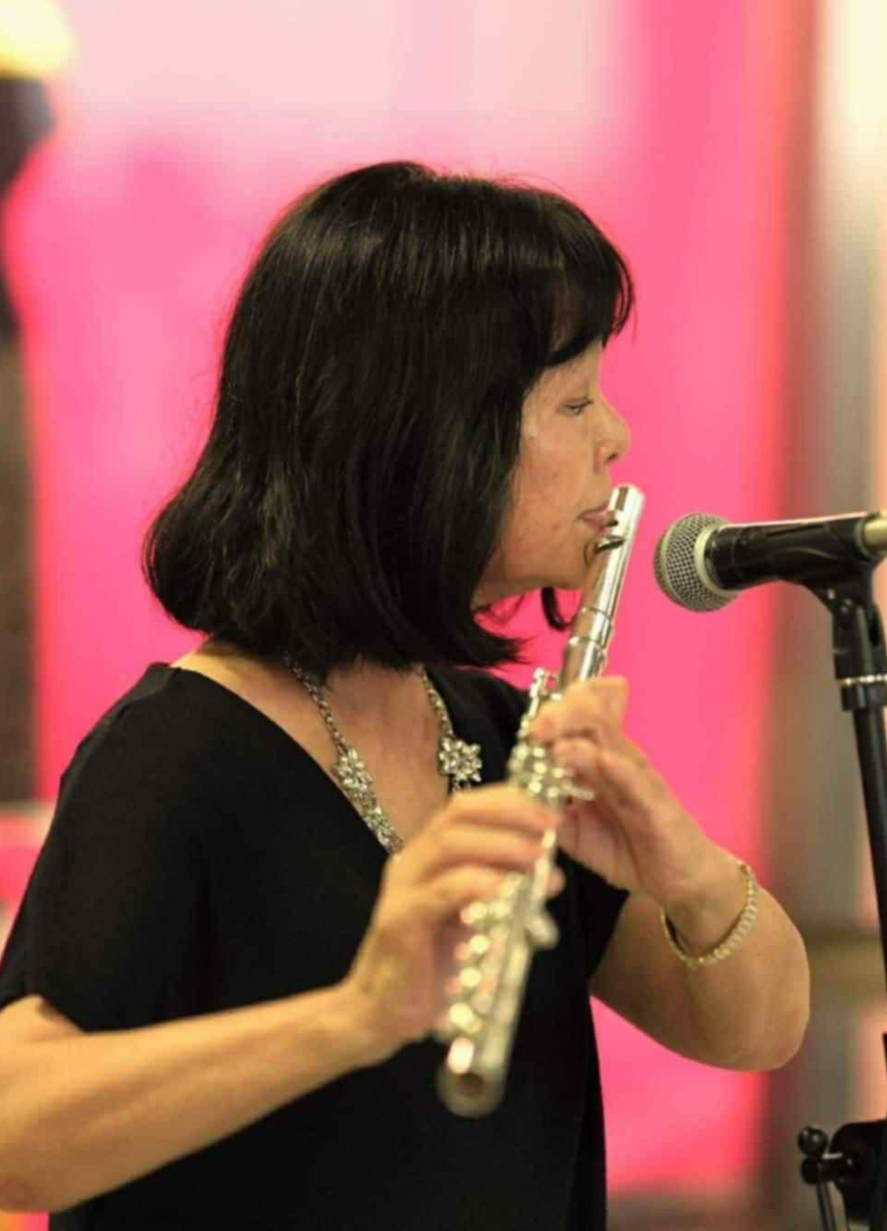
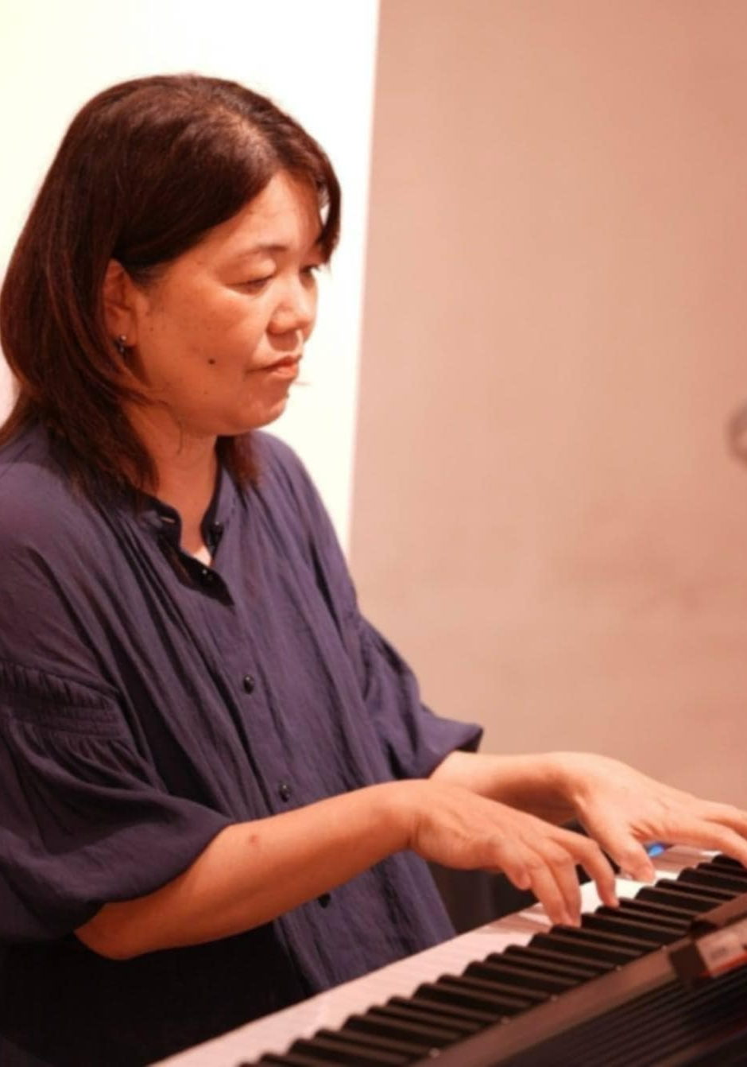
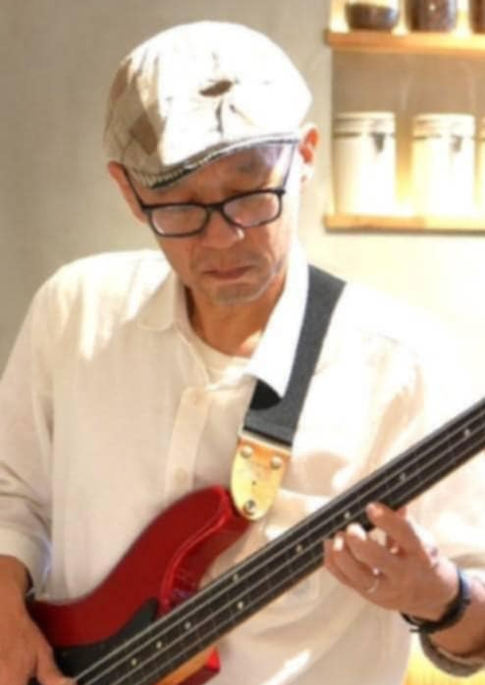
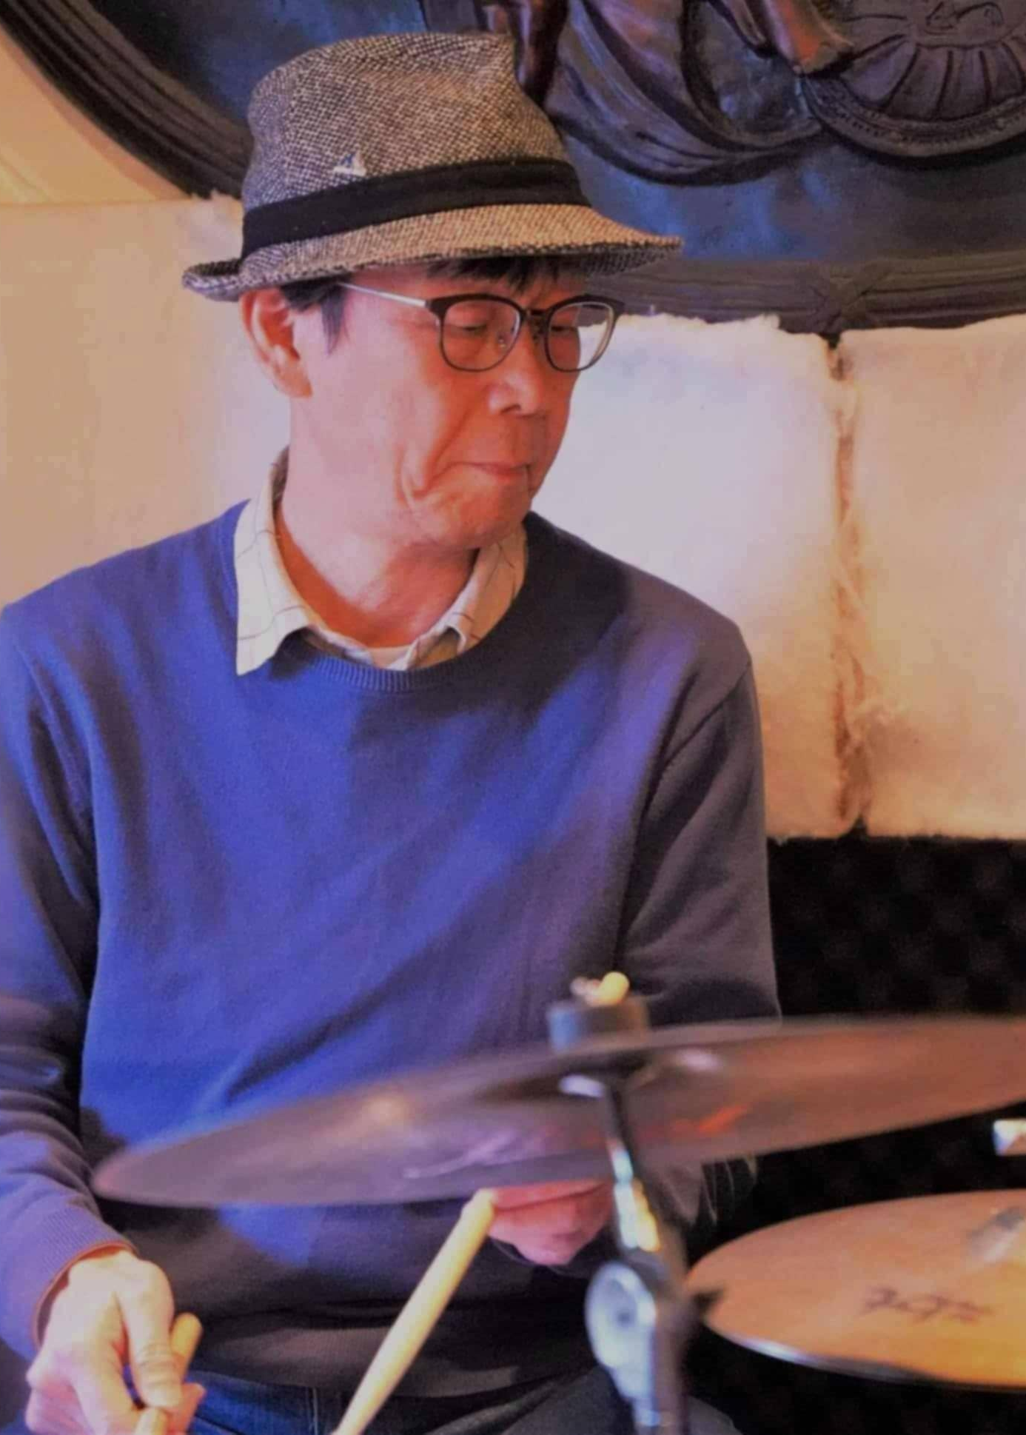
2025.11.30
SPECIAL JAZZ LIVE
開 場 13:30
第１部 14:00～14:30
第２部 14:45～15:15
※１ドリンクオーダー制
西村美紀 (鍵盤ハーモニカ・歌)、萩原久美子 (フルート)、高木京子 (ピアノ)
瀬戸隆 (ベース)、木下敏明 (パーカッション) の編成で、
ジャズを中心に聴き馴染みのある音楽をお届けいたします♪
実施場所：MOON PARLOR（マスダデンキ・リフォーム店内）
住所 大阪府寝屋川市東大利町13-15［大利商店街中央］
TEL 072-828-8121 Instagram @moon_parlor_

Slide 19
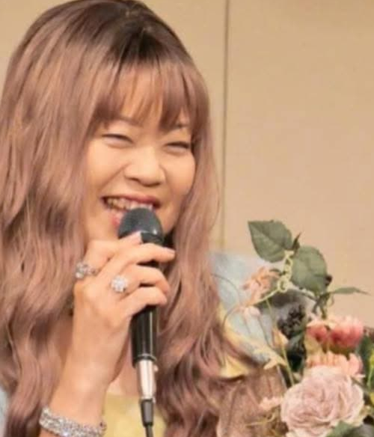
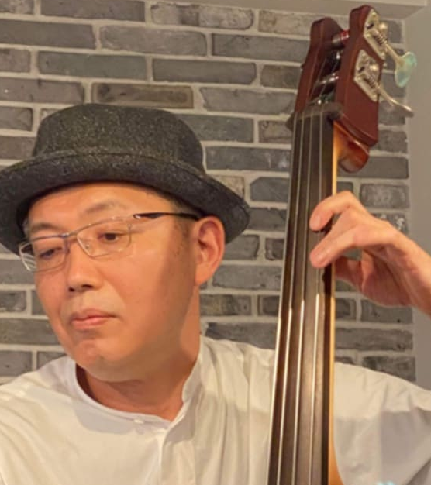
2025.12.14
SPECIAL JAZZ LIVE
開 場 13:30
第１部 14:00～14:30
第２部 14:45～15:15
※１ドリンクオーダー制
年内ラストとなる21回目は「プチまんぼグレー」さんをお迎えし、
まんぼ(歌)、藤田 美季(ピアノ)、渡部 聡一郎(ベース)、
micci ミッチ(パーカッション) の編成で聴き馴染みあります、
昭和歌謡・ジャズ・ラテン・クリスマスソングをお届けいたします♪
実施場所：MOON PARLOR（マスダデンキ・リフォーム店内）
住所 大阪府寝屋川市東大利町13-15［大利商店街中央］
TEL 072-828-8121 Instagram @moon_parlor_

Slide 20
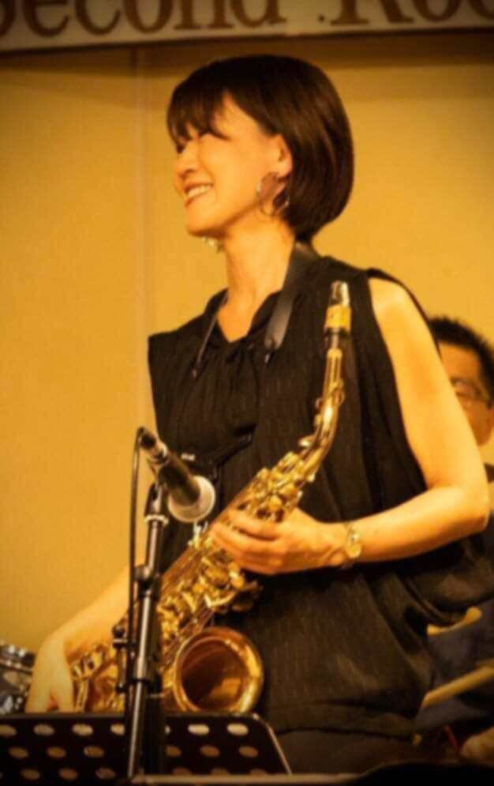
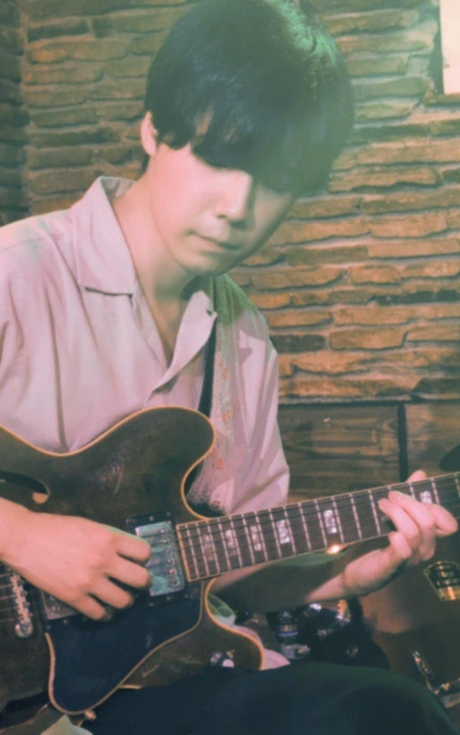

2026.1.25
SPECIAL JAZZ LIVE
開 場 13:30
第１部 14:00～14:30
第２部 14:45～15:15
※１ドリンクオーダー制
第22回目は、渋谷みほ(歌)、本並ともみ(サックス)、塩月政登(ギター)、
なかむらいづみ(歌,友情出演)、micci ミッチ(パーカッション) の編成で聴き馴染みあります、
ジャズ・ラテンを中心にお届けいたします♪
実施場所：MOON PARLOR（マスダデンキ・リフォーム店内）
住所 大阪府寝屋川市東大利町13-15［大利商店街中央］
TEL 072-828-8121 Instagram @moon_parlor_

Slide 21
２
MOON PARLOR2周年記念ライブ！
2026.2.22
SPECIAL JAZZ LIVE
開 場 13:30
第１部 14:00～14:30
第２部 14:45～15:15
※１ドリンクオーダー制
第23回目となる今回は、みみとも# さん 【 西村美紀 (鍵ハモ＆歌)、
荒木あきとも(ギター)、加藤 克典(ベース)、micci(パーカッション)】をお迎えし
ジャズやラテンの曲をお届けします。
実施場所：MOON PARLOR（マスダデンキ・リフォーム店内）
住所 大阪府寝屋川市東大利町13-15［大利商店街中央］
TEL 072-828-8121 Instagram @moon_parlor_

Slide 22
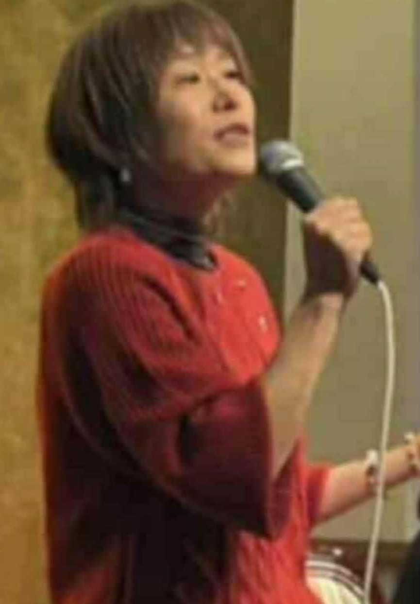
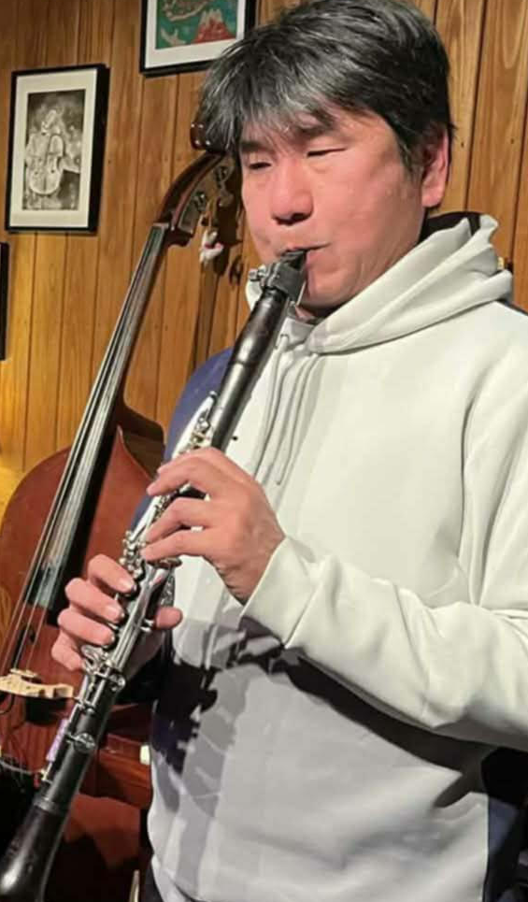
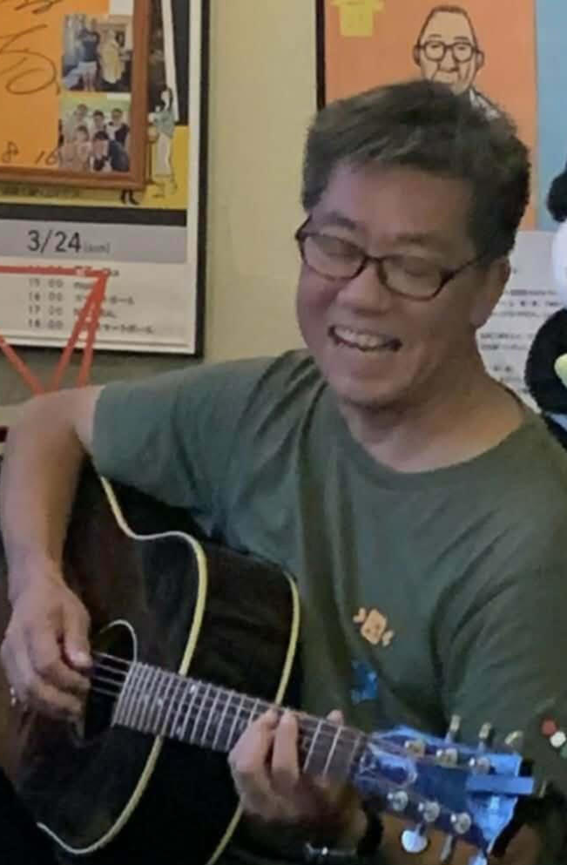
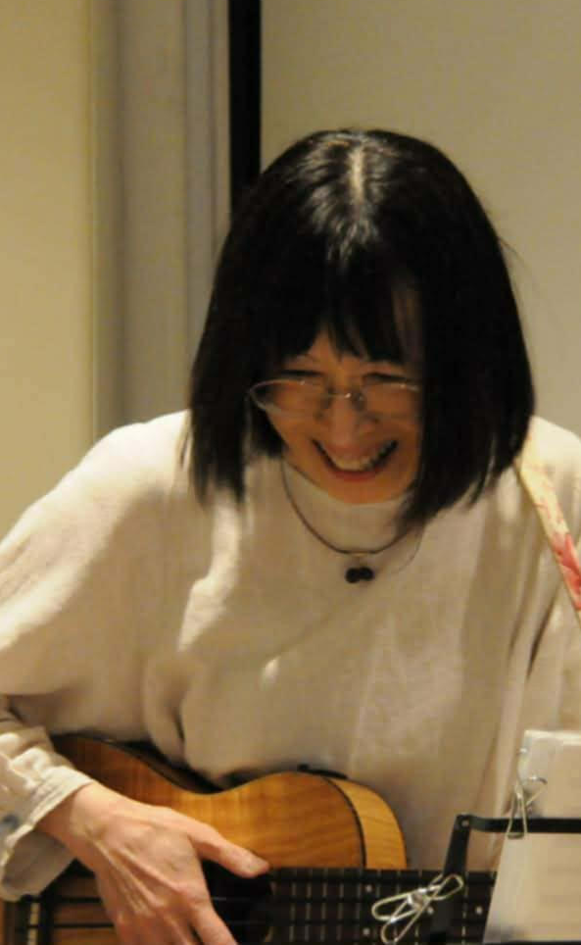
2026. 3. 8
SPECIAL JAZZ LIVE
開 場 13:30
第１部 14:00～14:30
第２部 14:45～15:15
※１ドリンクオーダー制
第24回目となる今回は、STAND4 さん 【 なつき (歌)、まっちゃん(クラリネット)
かっくん(ギター)、けいちゃん(ウクレレベース)】をお迎えし
洋楽、邦楽、ジャズ、童謡唱歌などをお届けします。
実施場所：MOON PARLOR（マスダデンキ・リフォーム店内）
住所 大阪府寝屋川市東大利町13-15［大利商店街中央］
TEL 072-828-8121 Instagram @moon_parlor_

Slide 23
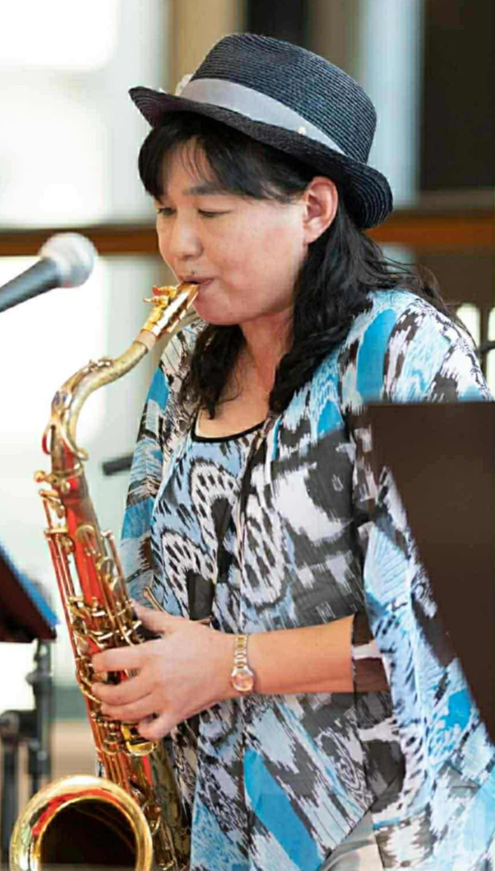
2026.4.12
SPECIAL JAZZ LIVE
開 場 13:30
第１部 14:00～14:30
第２部 14:45～15:15
※１ドリンクオーダー制
第25回目となる今回は、香川さなえさん (テナーサックス)、藤田美季さん(ピアノ)
鈴木恵子さん(ウクレレベース)、micciさん(パーカッション)】をお迎えし
ジャズを中心にお届けします。
実施場所：MOON PARLOR（マスダデンキ・リフォーム店内）
住所 大阪府寝屋川市東大利町13-15［大利商店街中央］
TEL 072-828-8121 Instagram @moon_parlor_

Slide 24
2026.5.24
SPECIAL JAZZ LIVE
開 場 13:30
第１部 14:00～14:30
第２部 14:45～15:15
※１ドリンクオーダー制
第26回目となる今回は、みみとも# さん 【 西村美紀 (鍵ハモ＆歌)、
荒木あきとも(ギター)、加藤 克典(ベース)、micci(パーカッション)】をお迎えし
ジャズやラテンの曲をお届けします。
実施場所：MOON PARLOR（マスダデンキ・リフォーム店内）
住所 大阪府寝屋川市東大利町13-15［大利商店街中央］
TEL 072-828-8121 Instagram @moon_parlor_

Slide 25

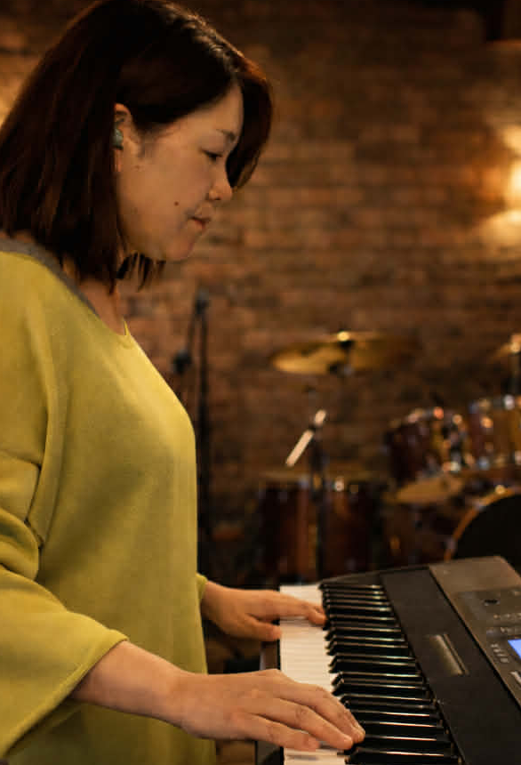
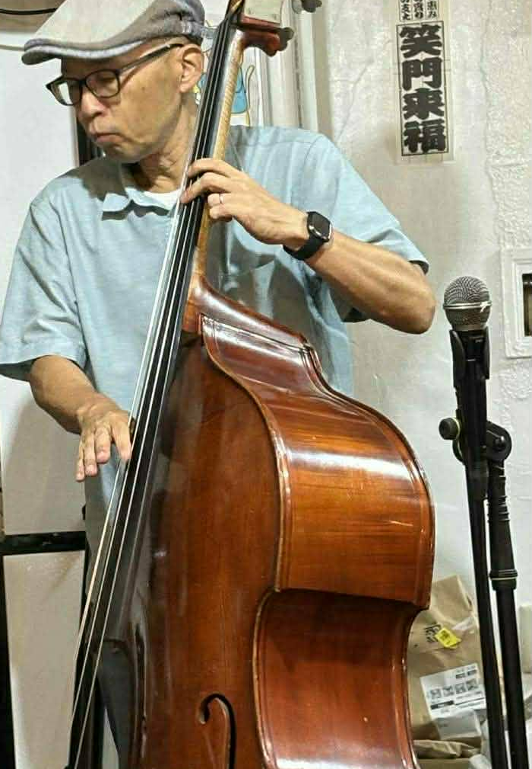
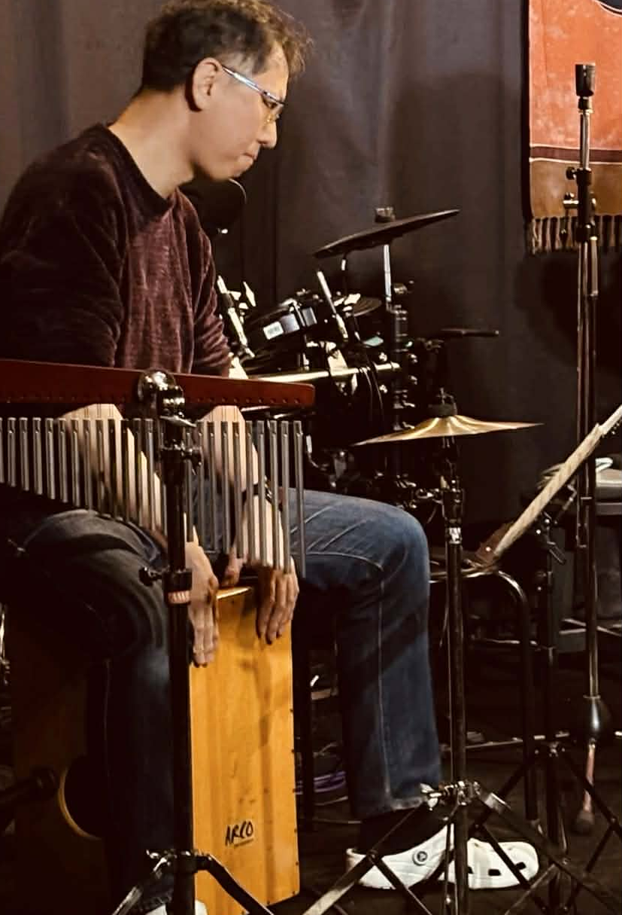
2026.6.14
SPECIAL JAZZ LIVE
開 場 13:30
第１部 14:00～14:30
第２部 14:45～15:15
※１ドリンクオーダー制
第27回目となる今回は、crescent moonさん【西村美紀(鍵ハモ＆歌)、高木京子(ピアノ)、
瀬戸 隆(ベース)、宮本知士(パーカッション)】をお迎えしジャズを中心にお届けします。
暖かく柔らかな音色を楽しんでいただけますと嬉しいです。
実施場所：MOON PARLOR（マスダデンキ・リフォーム店内）
住所 大阪府寝屋川市東大利町13-15［大利商店街中央］
TEL 072-828-8121 Instagram @moon_parlor_

Slide 26
4nd time
7.14
SPECIAL JAZZ LIVE
開場 13:30
第１部 14:00～14:30
第２部 14:45～15:15
好評につき第4回目の開催決定！
１ドリンクオーダー制です。
※当日はイベントのため終日テイクアウト用カップで
ご提供となります。ご了承くださいませ。

Slide 27
8.4
SPECIAL JAZZ LIVE
開場 13:30
第１部 14:00～14:30
第２部 14:45～15:15
好評につき第5回目の開催決定！
１ドリンクオーダー制です。
※当日はイベントのため終日テイクアウト用カップで
ご提供となります。ご了承くださいませ。

Slide 28
9.1
SPECIAL JAZZ LIVE
開場 13:30
第１部 14:00～14:30
第２部 14:45～15:15
好評につき第6回目の開催決定！
１ドリンクオーダー制です。
※当日はイベントのため終日テイクアウト用カップで
ご提供となります。ご了承くださいませ。

Slide 29
2024.6.29
SPECIAL JAZZ LIVE
第１部 15:00～15:30
第２部 15:45～16:15
※開催時間が変更となりましたのでご注意ください。
既に案内をご覧いただいていた皆様にはお詫び申し上げます。
“K quintet”さんを迎えたジャズライブです。
好評につき第３回目の開催決定！
１ドリンクオーダー制です。
【K quintetよりコメント】
ジャズセッションを通じて仲良くなりましたメンバーで、ジャズ・ラテン・JPOPを
演奏させていただきます。皆様に楽しんでいただけますよう、聴き馴染みがあります曲
もご用意しています。よろしくお願いします♪
実施場所：MOON PARLOR（マスダデンキ・リフォーム店内）
住所 大阪府寝屋川市東大利町13-15［大利商店街中央］
TEL 072-828-8121 Instagram @moon_parlor_

